Slide 1
成功機率學
有些人行動前會問自己”Why”
我是問自己”Why not”
老天怎麼發球就怎麼接
打一場意想不到的結局

Slide 2
設定你的
目標
你無法
擊中
你
看不到的
目標

Slide 3
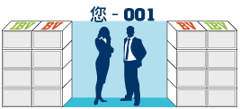
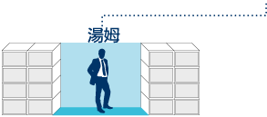
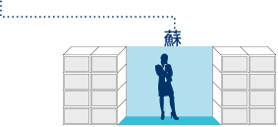
A
組織達到基本業務要求
佣金 = 每週HK $16,100 x 4=每月 $64,400 (BV)
基本業務要求50/100/150BV
每位超連鎖®店主每月100 BV
總額 = 每位超連鎖®店主100 BV
400位
每週期您可由BV賺取HK$16,100
200位x 100 BV = 每月20,000 BV
200位 x 100 BV = 每月20,000 BV

Slide 4
B
組織完成UFO (購物年金)
,
佣金 = 每月HK $64,400 (BV)
UFO每月目標 每位超連鎖®店主每週
125 BV x 4 = 每月 500 BV
每位店主每月自用 150BV
每位店主每月有10位顧客
跟店主購買35BV=350BV/月
店主150BV+10顧客350BV總額 = 每位超連鎖®店主
每月 500 BV
80位
每週您可由BV賺取HK$16100
40位UFO x 500 BV = 每月20,000 BV
40位UFO x 500 BV = 每月20,000 BV

Slide 5
C
組織完成UFO (購物年金) 及基本10顧客
佣金 = 每月HK $64,400 (BV)
UFO每月目標 每位超連鎖®店主每週
250 BV x 4 = 每月 1,000BV
每位店主每月自用 150BV
每位店主每月有10位顧客
跟店主購買85BV=850BV/月
店主150BV+10顧客850BV總額 = 每位超連鎖®店主
每月 1,000 BV
40位
每週您可由BV賺取HK$16,100
20位 x 1,000 BV = 每月20,000 BV
20位 x 1,000 BV = 每月20,000 BV

Slide 6
12-24個月晉升顧問經理級($76,755)
1: 每位店主.每週創造 150 BV x 4 = 每月 600 BV
2: 每位店主每月自用150BV
3: 每位店主每月有10位顧客向店主購買
45 BV x 10 = 每月450 BV
4: 店主每月自用150 BV + 10顧客450 BV =每月600 BV
5: 每週150 BV =每週 $ 1,875÷ 7天 =每天 $268 (本金)
每天售出 22 BV x 7天 = 每週 154 BV

Slide 7
D
組織完成UFO (購物年金) 及基本10顧客
佣金 = 每月HK $64,400 (BV)
UFO每月目標 每位超連鎖®店主每週
150 BV x 4 = 每月 600BV
每位店主每月自用 150BV
每位店主每月有10位顧客
跟店主購買45BV=450BV/月
店主150BV+10顧客450BV總額 = 每位超連鎖®店主
每月 600 BV
68位
每週您可由BV賺取HK$16,100
34位 x 600 BV = 每月20,400 BV
34位 x 600 BV = 每月20,400 BV

Slide 8
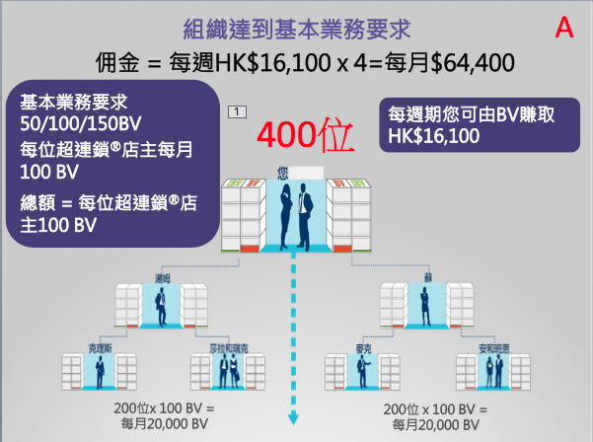
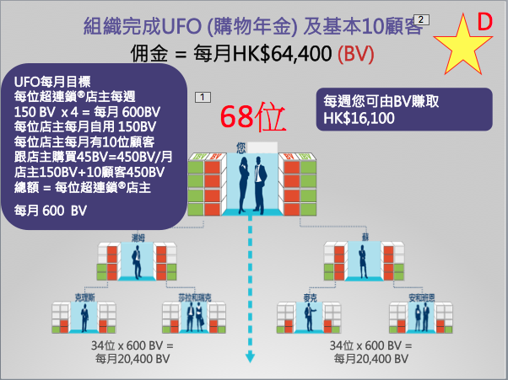
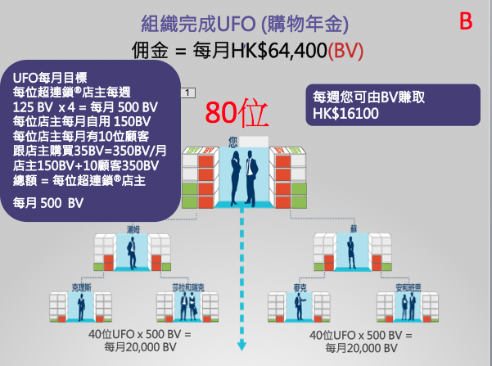
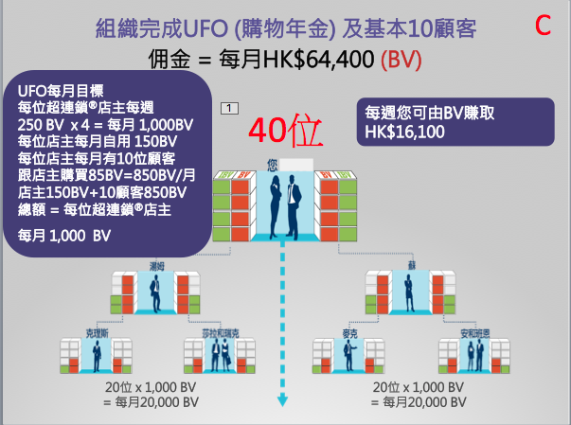

Slide 9
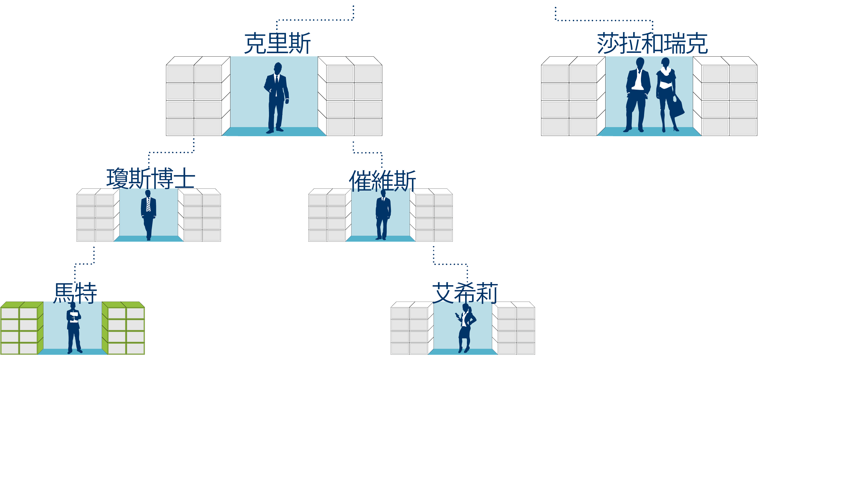
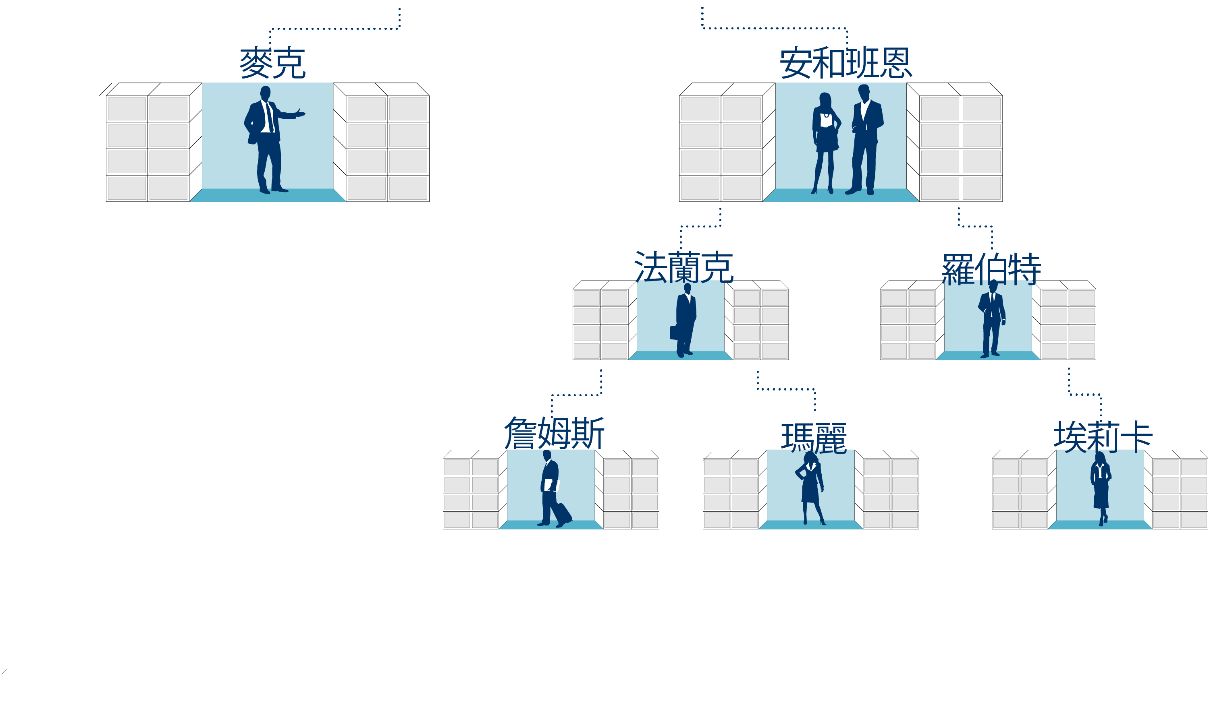
5000 BV /每月
強線

Slide 10
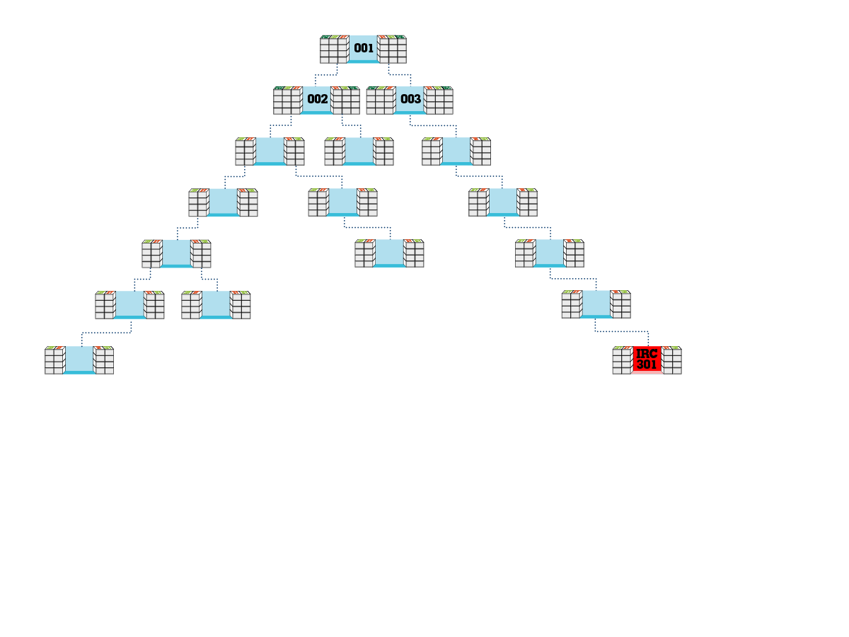
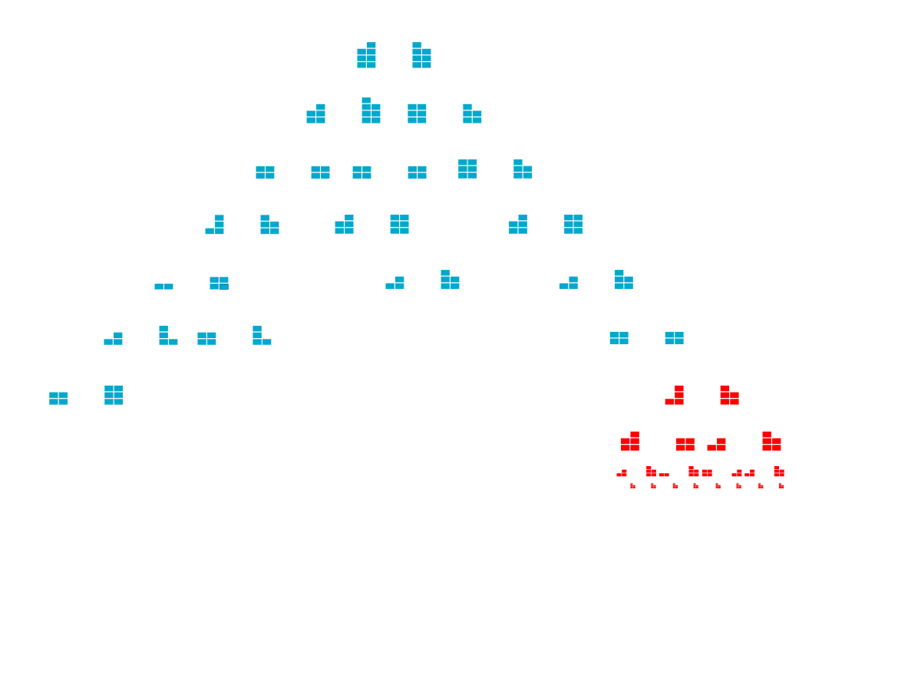
20
40
80
160
320
640
1280
2560
5120
10240
20480
40960
複製
20位 x 每月簽一位新店主= 20 x 12 = 240位新店主
240 x 30%執行D方式 = 72位
72位 * 2邊 =36位/左----36位/右
左34位,每月600 BV =20,400 BV
右34位,每月600 BV =20,400 BV
HK$64,400/月

Slide 11
團隊成長記錄
1月
2月
3月
4月
5月
6月
7月
8月
9月
10月
11月
12月
B5
B5
地研
年會
B5
地研
B5
B5
地研
B5
年會
地研
1:每月向四位合格人選
展示事業計畫
2:每場培訓會議買3張
門票,銷售2張
用罐子
裝滿豆子

Slide 12
賺取更多收入
每位超連鎖®店主一開始就設立三個商業發展中心 每個商業發展中心每週最高可賺 HK $27,600
34 x 600BV=
20400BV
34 x 600BV=
20400BV
34 x 600BV=
20400BV
34 x 600BV=
20400BV
每週最高總收入可達 HK $82,800

Slide 13
100,000位店主,一天消費一元
100,000 x 1 = 100,000元 / day

Slide 14
you
A
C
第1個月
第5個月
A
C
第1個月
第6個月
A
C
第2個月
第7個月
B
CA
第3個月
第8個月
B
CA
第4個月
第8個月
A
A = 親戚
B = 好友
C = 同事
CB
第4個月
第9個月
BA
CB
第5個月
第9個月
A
CA
第5個月
帶9個月
B
CB
第6個月
第10個月
第6個月
第10個月
第6個月
第10個月

Slide 15
複製
每位超連鎖店主
1:每個月個人自用150BV
2:每個月銷售450BV
3:每場會議買3張門票,銷售2張
4:執行起步指南
5:致力於成為卓越超連鎖店主
6:圍繞美安香港來安排你的生活
而不是讓美安配合你的生活

Slide 16
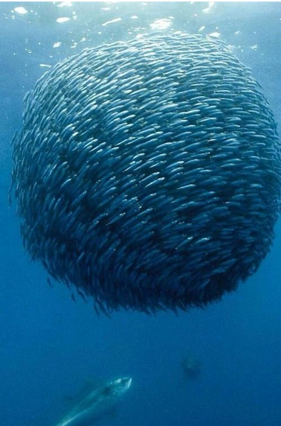
TEAM
POWER

Slide 17
成功機率學

